Slide 1

INTRODUCCION
En 1927, el Consejo Nacional de Investigación de los Estados Unidos inicio un experimento en la fabrica de la Western Electric Company, ubicada en chicago con la finalidad de determinar la relación entre la intensidad de la iluminación y la eficiencia de los operarios en la producción.

Slide 2

SE DIVEDE EN:
PRIMERA FASE
SEGUNDA FASE
TERCERA FASE
CUARTA FASE

Slide 3

OBJETIVO:
Investigar el efecto de la iluminación sobre el rendimiento de los operarios
PERIODO: 1927
CONCLUSIONES:
Se comprobó la preponderancia del factor psicológico sobre el factor fisiológico.

Slide 4
La iluminación constituía solamente uno de los factores, probablemente uno de menor importancia, que afectaba el rendimiento. Al cambiar uno de los factores se alteraba el equilibrio y se modificaban otras variables.

Slide 5
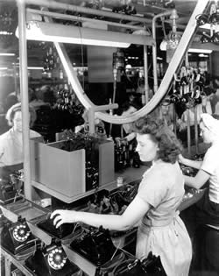

Slide 6

(SALA DE PRUEBA PARA MONTAJE DE RELES)
OBJETIVO:
Determinar el efecto de ciertas variaciones en las condiciones de trabajo (periodos de descanso, almuerzos, reducción de horario de trabajo etc.) esta fase consistió en doce periodos.
PERIODO: Abril DE 1927-1928

Slide 7
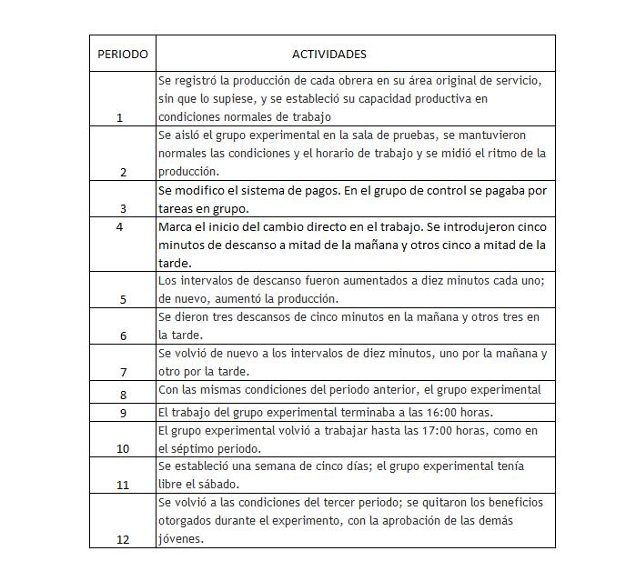

Slide 8
CONCLUSIONES:
A las empleadas les gustaba trabajar en la sala de pruebas por que era divertido y la supervisión no era estricta.
Había un ambiente amistoso y sin presiones en el que se permitía, la conversación.
No había temor al supervisor

Slide 9
Hubo un desarrollo social del grupo experimental..
El grupo desarrollo objetivos comunes, como el de aumentar el ritmo de la producción.

Slide 10
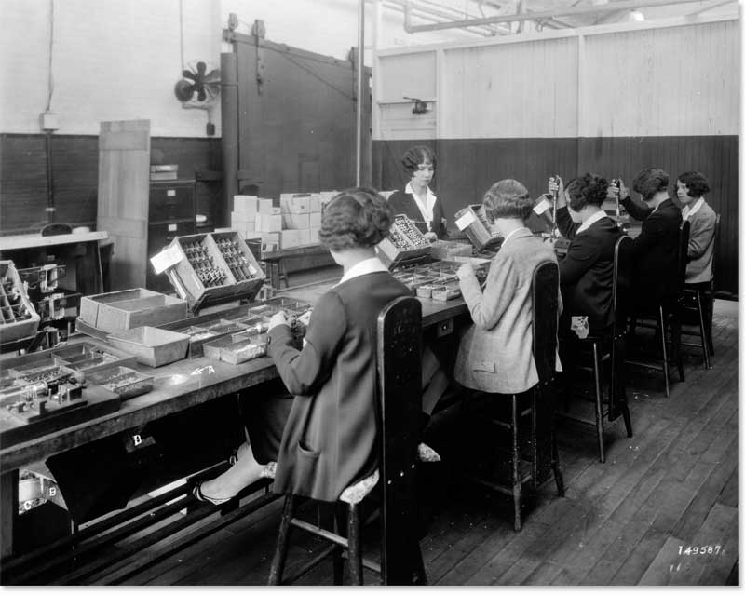

Slide 11

OBJETIVO
Estudiar las relaciones humanas en el trabajo.
PERIODO: 1928-1930
CONCLUSION:
Las actitudes y la productividad de los empleados estaban influenciadas por el grupo de trabajo y por posición social que dentro de éste ocupaba

Slide 12

OBJETIVO:
Analizar la organización informal de los operarios.
PERIODO: 1931-1932
CONCLUSONES:
Permitió el estudio de las relaciones entre la organización informal de los empleados y la organización formal de la fabrica.

Slide 13
La situación social de un grupo tiene que tratarse como un sistema social

Slide 14

El NIVEL DE PRODUCCION ES RESULTADO DE LA INTEGRACION SOCIAL.
COMPORTAMIENTO SOCIAL DE LOS EMPLEADOS.
RECOMPENSAS Y SANCIONES SOCIALES.

Slide 15

GRUPOS INFORMALES
RELACIONES HUMANAS
IMPORTANCIA DEL CONTENIDO DEL CARGO.
ÉNFASIS DE LOS ASPECTOS EMOCIONALES

Slide 16

El nivel de producción no esta determinado por la capacidad física o fisiológica del empleado (como afirmaba la teoría clásica) , sino por normas sociales y expectativas grupales.

Slide 17

El comportamiento del individuo se apoya totalmente en el grupo. Los trabajadores no actúan o reaccionan aisladamente como individuos, sino como miembros de grupos.

Slide 18

El comportamiento de los trabajadores esta condicionado por normas y patrones sociales. Los operarios que producen mas o menos de lo establecido de la norma socialmente determinada pierden el respeto y la consideración de sus colegas

Slide 19

Mientras los clásicos se preocupaban por los aspectos formales de la organización (como autoridad, responsabilidad, especialización, estudios de tiempos y movimientos etc.), los autores humanistas se concentraron en los aspectos informales de la organización.

Slide 20

En el lugar de trabajo, las personas participan en grupos sociales existentes dentro de la organización, y se mantienen en una constante interacción social. La teoría de las relaciones humanas estudio esa interacción social.

Slide 21

La especialización no es la manera más eficiente de división del trabajo. Mayo sus colaboradores encontraron que la especialización propuesta por la teoría clásica no produce una organización mas eficiente

Slide 22

En la teoría de las relaciones humanas los aspectos emocionales no planeados e irracionales del comportamiento humano merecen una atención especial

